Slide 1
NOVOS DESAFIOS DA REABILITAÇÃO URBANA
Centro Histórico do Porto, Ponte Luis I e Mosteiro da Serra do Pilar

Slide 2
1. CENTRO HISTÓRICO DO PORTO
Excelente exemplo de um tipo de construção ou de um conjunto arquitetónico ou tecnológico ou paisagístico ilustrando um ou vários períodos significativos da história da humanidade
Critério de classificação UNESCO, 5 dezembro 1996, Mérida, México
O Bem possui notável valor universal pelo seu tecido urbano e pelos seus inúmeros edifícios históricos que testemunham o desenvolvimento ao longo do último milénio de uma cidade europeia virada para o ocidente pelas suas ligações comerciais e culturais
PPM: processo de candidatura do CHP à UNESCO (livro II), CMP, 1998
UCCLA | Encontro Técnico | Proteção e Valorização dos Centros Históricos | Mértola | 19 e 20 janeiro 2017 | Sofia Alves

Slide 3
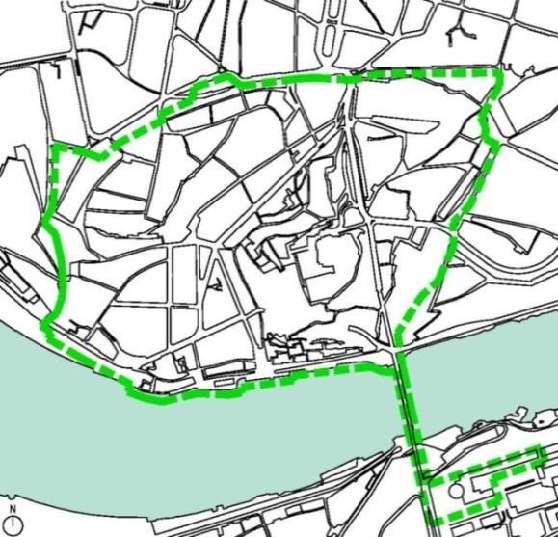
1. CENTRO HISTÓRICO DO PORTO
Centro Histórico do Porto, Ponte Luis I e Mosteiro da Serra do Pilar
Área total do sítio CHP – 51 ha
  49 ha no Porto
  0,5 ha ponte Luis I
  1,5 ha em V. N. de Gaia
Zona tampão– 84 ha
Nº de edifícios CHP (2013) – 1.769
Nº de habitantes CHP (INE, 2011) – 5.095
UCCLA | Encontro Técnico | Proteção e Valorização dos Centros Históricos | Mértola | 19 e 20 janeiro 2017 | Sofia Alves

Slide 4
Virgílio Ferreira

Slide 5
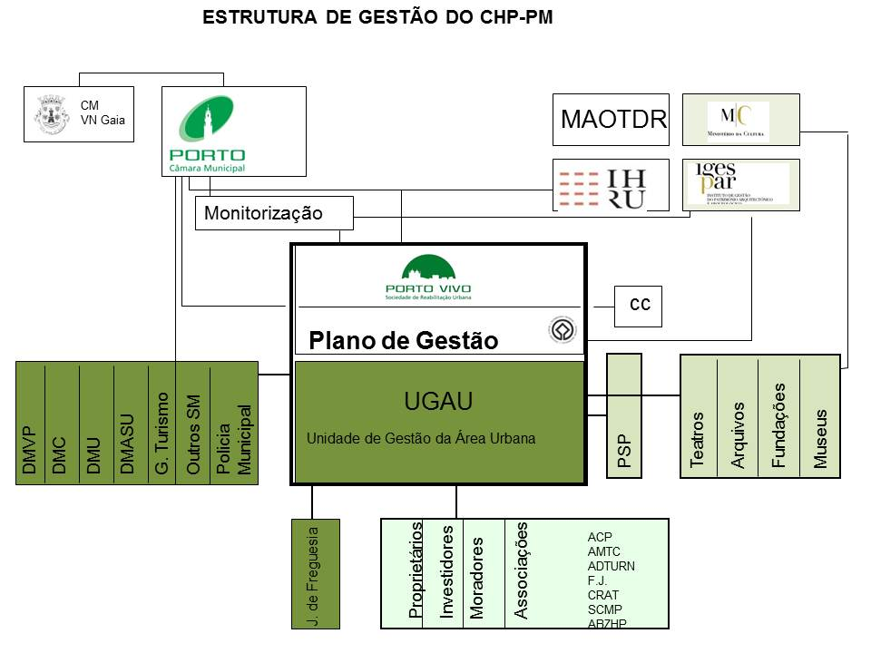

2. GESTÃO DO CENTRO HISTÓRICO DO PORTO
Estrutura de Gestão
Porto Vivo, SRU
Objetivo
Promover e conduzir a reabilitação e reconversão do património degradado do território correspondente à Área Crítica de Recuperação e Reconversão Urbanística do concelho do Porto
Estratégia
Re-habitação da Baixa do Porto
Desenvolvimento e Promoção do Negócio na Baixa do Porto
Revitalização do Comércio
Dinamização do Turismo, Cultura e Lazer
Qualificação do Domínio Público
Ações Estratégicas
UCCLA | Encontro Técnico | Proteção e Valorização dos Centros Históricos | Mértola | 19 e 20 janeiro 2017 | Sofia Alves

Slide 6
2. GESTÃO DO CENTRO HISTÓRICO DO PORTO
Plano de Gestão
“Proteger, Preservar, Valorizar e Promover o Centro Histórico do Porto Património Mundial, Expressão Física da Natureza Universal da Criatividade Humana, Coração e Alma da Cidade, Fonte de Vida e Inspiração das Gerações Atuais e Futuras.”
Aponta os principais problemas do sítio classificado, assinalando novas oportunidades e soluções que sirvam ao desenvolvimento sustentável da área baseando-se, para isso, em ações de preservação, valorização e salvaguarda deste território, procurando também garantir a sua vitalidade a longo prazo.
Inclui um sistema de monitorização que produz informação e gera conhecimento que suporta a tomada de decisão.
I - Património
II - Comunidade
III - Turismo
IV – Indústrias Criativas
V – Rio Douro
UCCLA | Encontro Técnico | Proteção e Valorização dos Centros Históricos | Mértola | 19 e 20 janeiro 2017 | Sofia Alves

Slide 7
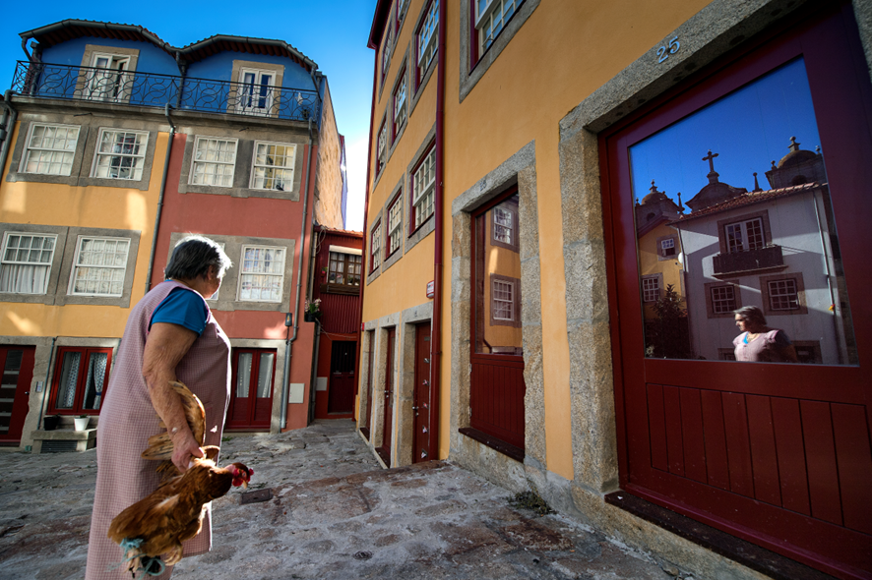
UCCLA | Encontro Técnico | Proteção e Valorização dos Centros Históricos | Mértola | 19 e 20 janeiro 2017 | Sofia Alves
Miguel Nogueira

Slide 8
3. REABILITAÇÃO URBANA
Área de Reabilitação Urbana – Centro Histórico do Porto
População Residente 2011/14
UCCLA | Encontro Técnico | Proteção e Valorização dos Centros Históricos | Mértola | 19 e 20 janeiro 2017 | Sofia Alves

Slide 9
3. REABILITAÇÃO URBANA
Ribeira/Barredo
Sé
Mouzinho/Flores
S. Francisco
Infante
Santa Clara
UCCLA | Encontro Técnico | Proteção e Valorização dos Centros Históricos | Mértola | 19 e 20 janeiro 2017 | Sofia Alves

Slide 10
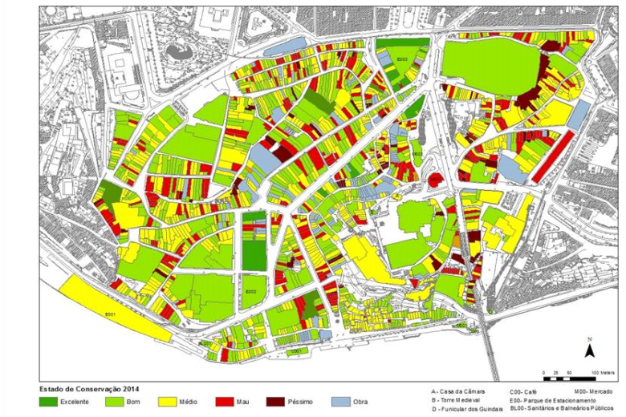
3. REABILITAÇÃO URBANA
Estado de Conservação dos Edifícios
2008
2014
UCCLA | Encontro Técnico | Proteção e Valorização dos Centros Históricos | Mértola | 19 e 20 janeiro 2017 | Sofia Alves

Slide 11
3. REABILITAÇÃO URBANA
2014
Investimento Público | 38.212.915 | 1€ público 10€ privado
Investimento Privado | 390.349.319
Investimento Total | 428.562.234
2015
Investimento Público | 38.998.475 | 1€ público 13€ privado
Investimento Privado | 500.105.646
Investimento Total | 539.104.121
UCCLA | Encontro Técnico | Proteção e Valorização dos Centros Históricos | Mértola | 19 e 20 janeiro 2017 | Sofia Alves

Slide 12
3. REABILITAÇÃO URBANA
UCCLA | Encontro Técnico | Proteção e Valorização dos Centros Históricos | Mértola | 19 e 20 janeiro 2017 | Sofia Alves

Slide 13
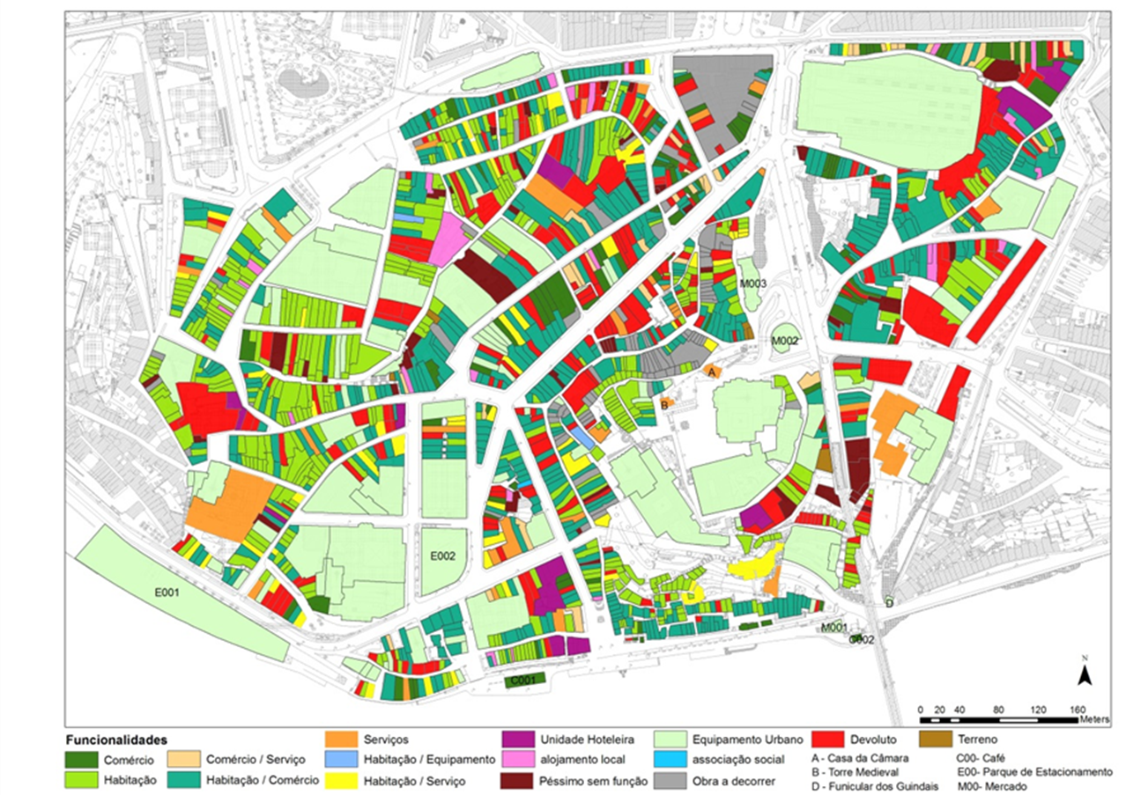
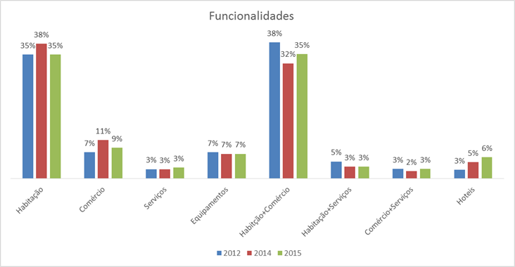
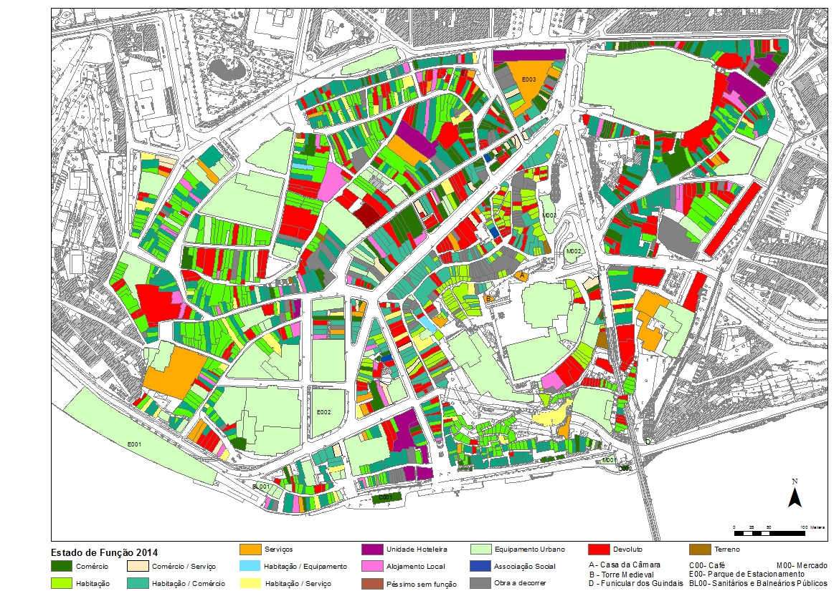
3. REABILITAÇÃO URBANA
Funcionalidades 2012/14
Manutenção de parcelas destinadas apenas a habitação
Aumento de parcelas destinadas a habitação e comércio
Aumento de hotéis licenciados
\

Slide 14
3. REABILITAÇÃO URBANA
Ambiente Urbano (resíduos, água, anomalias, espaço público…)
Jardins e espaços públicos (área arborizada, espaço público requalificado…)
Mobilidade (fluidez e controle de tráfego, acessibilidades, cota alta/baixa, Rio Douro, estacionamento…)
Segurança e conforto (patrulhamento, medidas de segurança….)
Prevenção e Proteção contra Incêndios (marcos de incêndio, hidrantes, cartas de risco…)
Envolvimento da população (memórias, festas tradicionais, publicações, datas comemorativas, formação nos estabelecimentos de ensino…)
Recursos Paisagísticos e Patrimoniais (valorizar monumentos, percursos temáticos, acolhimento….)
Qualificação da atividade comercial (diversificação, atendimento….)
UCCLA | Encontro Técnico | Proteção e Valorização dos Centros Históricos | Mértola | 19 e 20 janeiro 2017 | Sofia Alves

Slide 15
3. REABILITAÇÃO URBANA
Estímulos ao Investimento Privado
Loja da Reabilitação Urbana
Incentivos à Reabilitação Urbana
INCENTIVOS FISCAIS Iva - 6% Isenção de IMI (5 anos + 5 anos, se reconhecida a valorização energética) Isenção de IMT IRS – Dedução à coleta
INCENTIVOS MUNICIPAIS Taxa de ocupação de domínio público – redução em 80% Taxa devida pelo licenciamento/autorização/admissão da Comunicação Prévia de Operações urbanísticas – redução de 50% Taxa devida pelo licenciamento da publicidade – redução de 80% Sim – Porto (créditos de construção transacionáveis a aplicar na construção nova noutras zonas da cidade)
Programa Viva a Baixa
Protocolos com Instituições Bancárias
UCCLA | Encontro Técnico | Proteção e Valorização dos Centros Históricos | Mértola | 19 e 20 janeiro 2017 | Sofia Alves

Slide 16
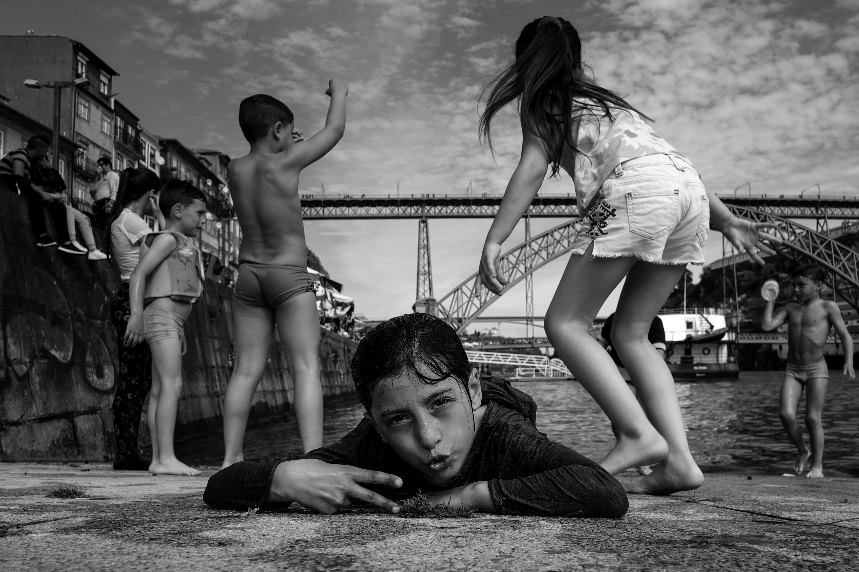
Manuel Roberto

Slide 17
4. NOVOS DESAFIOS DA REABILITAÇÃO URBANA
Demografia
  Diminuição da população
  Envelhecimento da população
Sustentabilidade
  Pressão turística
  Mobilidade
  Acessibilidade
Coesão
  Aumento do desemprego
Habitação Social
Exercício do Direito de Preferência
Lar 3ª idade
Residência Estudantes
Regulamento para Transporte Turístico
Classificação de Lojas Históricas
Reabilitação Edificado
Reabilitação Espaço Público
(…)
UCCLA | Encontro Técnico | Proteção e Valorização dos Centros Históricos | Mértola | 19 e 20 janeiro 2017 | Sofia Alves

Slide 18
4. NOVOS DESAFIOS DA REABILITAÇÃO URBANA
Regeneração Urbana
Empenha recursos e promove a reabilitação do edificado para habitação e serviços.
A oferta digna de habitação concorre para construir uma sociedade mais humana e qualificada, evitando a desertificação e promovendo uma maior integração e coesão sociais, renovando e diversificando o tecido social.
Mais pessoas, de várias gerações, escolhem permanecer ou passar a habitar no centro histórico, que também se vem completando com uma oferta crescentemente qualificada de alternativas de serviços e lazer.
A promoção cultural e de animação da cidade fomenta a interação entre os atores que ocupam este território, de modo permanente ou esporádico.
Promovem-se experiências de partilha entre população residente, turistas, investidores, artistas, comerciantes, investigadores que ajudam a derrubar fronteiras fazendo com que o Centro Histórico do Porto reforce a sua auto-estima e identidade.
UCCLA | Encontro Técnico | Proteção e Valorização dos Centros Históricos | Mértola | 19 e 20 janeiro 2017 | Sofia Alves

Slide 19
4. NOVOS DESAFIOS DA REABILITAÇÃO URBANA
Regeneração Urbana
Identidade urbana mais forte
Requalificação dos espaços públicos
Racionalização do sistema de transportes
Redução das assimetrias urbanas
Integração do crescimento económico com a reabilitação
Abordagem holística à habitação social
Mobilidade mais sustentável, inclusiva e saudável
UCCLA | Encontro Técnico | Proteção e Valorização dos Centros Históricos | Mértola | 19 e 20 janeiro 2017 | Sofia Alves

Slide 20
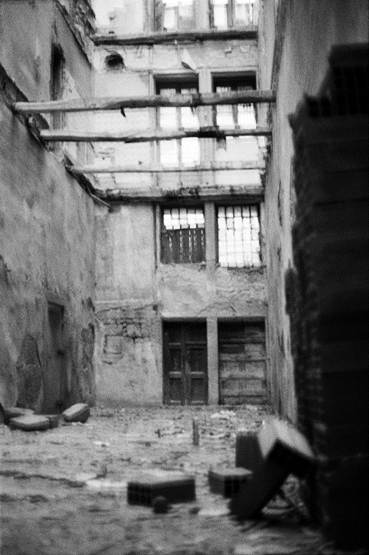
4. NOVOS DESAFIOS DA REABILITAÇÃO URBANA
O conceito de reabilitação urbana deve ser amplo o suficiente para não se limitar às operações no centro histórico ou áreas centrais da cidade e alargar-se a outras áreas degradadas, em que se verifique a necessidade de requalificação e revitalização urbanas e de qualificação do parque habitacional, no âmbito de uma verdadeira
política integrada de cidade.
Tiago Casanova
UCCLA | Encontro Técnico | Proteção e Valorização dos Centros Históricos | Mértola | 19 e 20 janeiro 2017 | Sofia Alves

Slide 21
www.porto.pt
sofiaalves@cm-porto.pt

